Slide 1
ESCUELA NORMAL DE EDUCACIÓN PREESCOLAR
LICENCIATURA EN EDUCACIÓN PREESCOLAR
_{CICLO ESCOLAR 2018-2019}
Asignatura: EDUCACIÓN HISTORICA EN EL AULA
DOCENTE: NARCISO RODRIGUEZ ESPINOZA
Alumna: Karla Carolina García Saucedo.
_{NUMERO DE LISTA: 8}
_{SEMESTRE 4TO}
FICHAS DE CONCEPTOS DE PRIMER Y SEGUNDO ORDEN
_{Competencias de la unidad}
Asume la historia como forma específica de conocimiento con su propia lógica, nociones, objetos de estudio, fuentes, mecanismos de corroboración y validación; a través de una aproximación al trabajo
Asume que la educación histórica se centra en el desarrollo del pensamiento histórico y el aprendizaje de la historia en los alumnos a partir del trabajo con fuentes primarias.

Slide 2
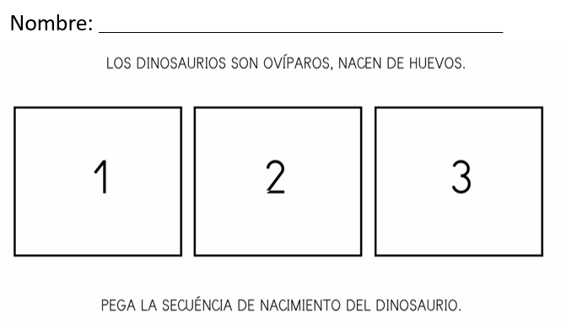
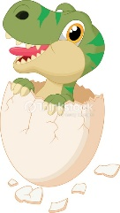
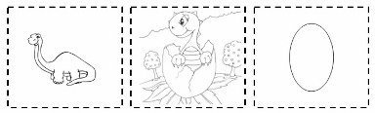
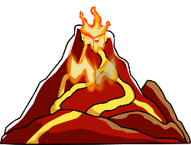
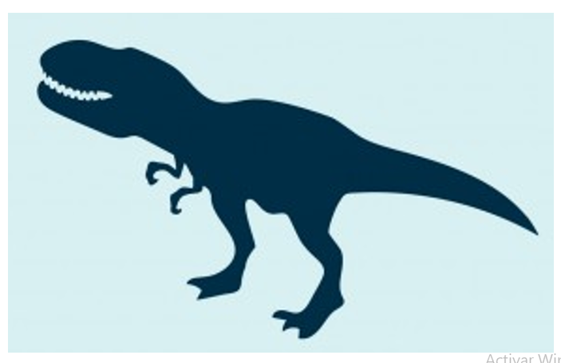

¿Como nacen los dinosaurios?
Los dinosaurios al igual que todos los reptiles, eran seres ovíparos: lo que significa que nacían a partir de un huevo.
Inicio.Escuchan indicación de la actividad.
Desarrollo. Realizan la actividad en cuanto el proceso de un dinosaurio desde que esta en un cascaron.
Cierre. Responde cuestionamiento: ¿Cómo es el dinosaurio antes de nacer?. ¿Cómo es el dinosaurio antes de crecer?
Extinción de los dinosaurios
la actividad volcánica, la disminución del nivel del mar y el impacto de un objeto contra la tierra. En este escenario, las especies tanto marinas como terrestres ya enfrentaban serios problemas causados por los cambios climáticos y por la pérdida del hábitat; así, al ser los dinosaurios los animales más grandes, fueron los primeros en ser afectados. Al mismo tiempo, el polvo y gases producto de la actividad volcánica enfriaron y secaron grandes áreas del planeta.
Inicio. Escucha indicaciones de la elaboración de un “volcán instantáneo”.
Desarrollo. Elabora volcán siguiendo los procedimientos.
Cierre. Responde cuestionamientos acerca del proceso: ¿Qué fue lo primero que hicimos? ¿Qué fue lo que paso cuando….
http://diviertetexperimentando.blogspot.com/2009/02/volcan-instantaneo.html
Especies de los dinosaurios
Triceratops, Brontosaurus, Velociraptor, Stegosaurus, Anquilosaurio, Spinosaurus, Pterodáctilo, Plesiosaurio, Velafrons, Tyranosaurus-Rex.
Inicio.Escucha indicaciones para la elaboración de una escultura plana de distintas especies de dinosaurios con spaguetti.
Desarrollo. Pone a remojar el spaguetti en resistol y elabora la escultura.
Cierre. Deja secar la escultura y comenta con sus compañeros sobre los diferentes dinosaurios que les toco a cada uno.

Slide 3
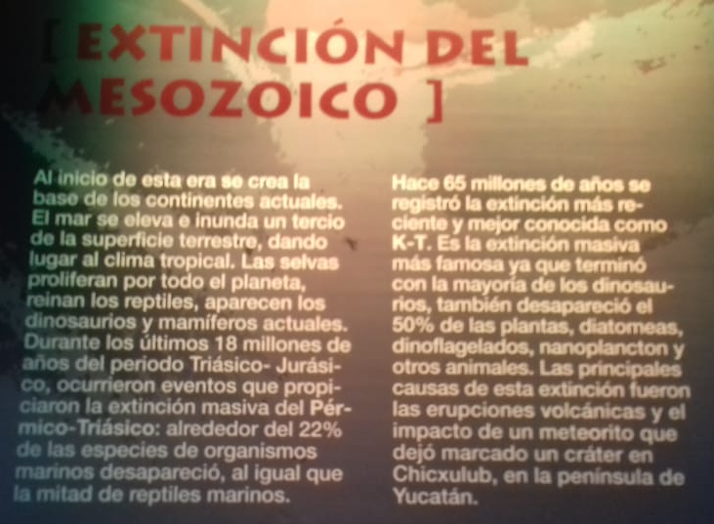
Fuente sobre la extinción de los dinosaurios
Primera fuente. la actividad volcánica, la disminución del nivel del mar y el impacto de un objeto contra la tierra. En este escenario, las especies tanto marinas como terrestres ya enfrentaban serios problemas causados por los cambios climáticos y por la pérdida del hábitat; así, al ser los dinosaurios los animales más grandes, fueron los primeros en ser afectados. Al mismo tiempo, el polvo y gases producto de la actividad volcánica enfriaron y secaron grandes áreas del planeta.
Segunda fuente imagen de museo del desierto.
Tercera fuente. Guía del museo del desierto.
Hace mas de 65 millones de años ocurrió una gran catástrofe que acabo con la mayoría de las especies, cayo un meteorito en lo que hoy es la península de Yucatán causando así gran devastación; el meteorito dentro todos los daños que provoco fueron terremotos, tsunamis, erupción de volcanes y cambios climáticos se dieron debido a que el cielo se lleno de nubes grises por los incendios y erupciones de volcanes esto provoco que las plantas no pudieran hacer su fotosíntesis y así empezó a carecer el alimento de varios animales llevando así a su extinción.

Slide 4
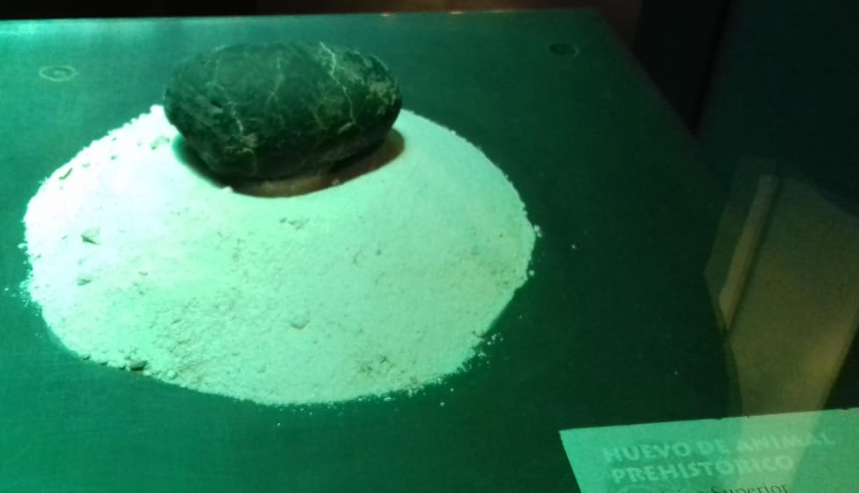
Fuente de como nacen los dinosaurios
Primera fuente. Los dinosaurios al igual que todos los reptiles, eran seres ovíparos: lo que significa que nacían a partir de un huevo.
Segunda fuente imagen de museo del desierto.
Tercera fuente. Guía del museo del desierto.
Los dinosaurios como los reptiles nacían del huevo, pero había 2 tipos de huevos, los redondos y los picuditos.
Los redondos pertenecían a los herbívoros y los picuditos a los carnívoros.
La mama dinosaurio hacia un nido grande, de forma circular, hecho de ramas, popo, tierra, etc.
Cada dinosaurio tenia aproximadamente 12 hermanos, los papas dinosaurio cuidaban de ellos escondiéndolos de los depredadores, entre las ramas incluso bajo la tierra.
Cuando nacen los papas los enseñan a cazar y sobrevivir de los depredadores.

Slide 5
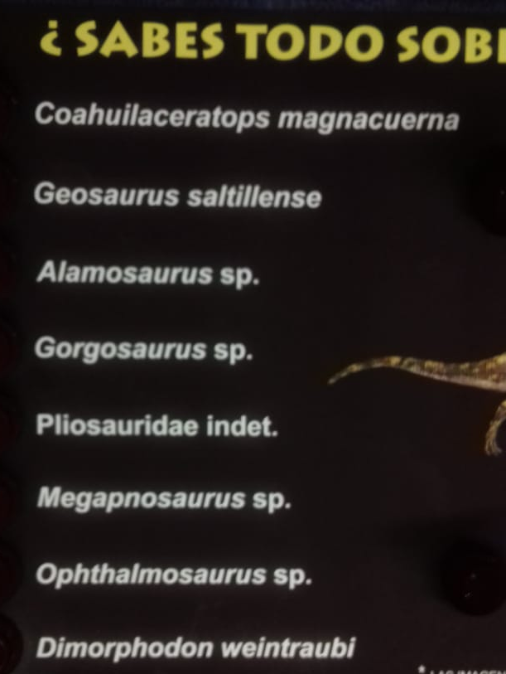
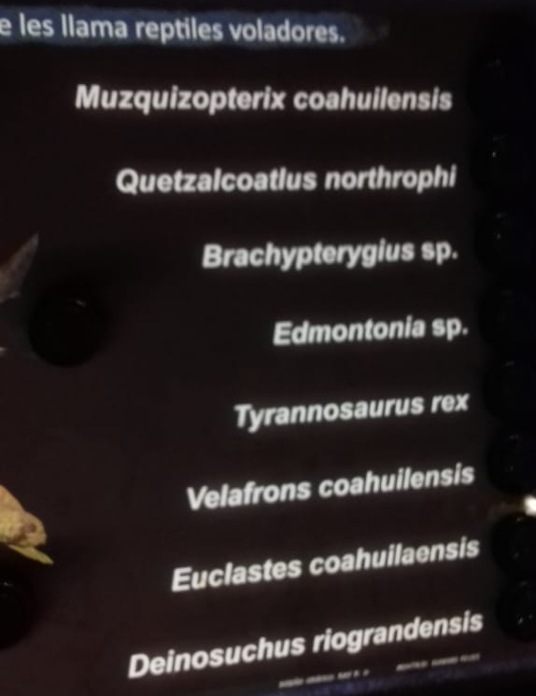
Fuente de especies de los dinosaurios
Primera fuente. Triceratops, Brontosaurus, Velociraptor, Stegosaurus, Anquilosaurio, Spinosaurus, Pterodáctilo, Plesiosaurio, Velafrons, Tyranosaurus-Rex.
Segunda fuente imagen de museo del desierto.
Tercera fuente. Guía del museo del desierto.
Hace 65 millones de años, lo que hoy conocemos como el estado de Coahuila, prácticamente estaba debajo del mar, llamado “Mar de Tetis”. Solo una pequeña parte de su extensión territorial estaba en la superficie, por lo cual se considero que tenia una gran variedad de especies. Se dice que también tenia un clima tropical, lo que propicio a generar especies herviboras.
Dentro de las cuales contamos con una gran gama de hervivoros, como lo son los velafrons coahuilensis, sabinosauro, apatosauro, coahuilacetatos mangacuerna, entre otros.
Asi mismo, algunos carnívoros, como el muzquizopterix coahuilensis, quetzacoatlus northropi, se dice que una especie que no vivio tal cual en el territorio coahuilente, pero aun asi, hacia migraciones dentro del mismo, era el Tyrannosaurus rex.
El guía menciona, que algunas especies marinas tenían grandes dimensiones, como fue el amonite que esta al entrar al museo, muchos piensan que por su forma, el amonite era un caracol, pero lo que no sabia es que estaba mas emparentado con los calamares, ese amonite fue encontrado en Jimenex Coahuila.

Slide 6

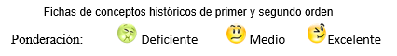
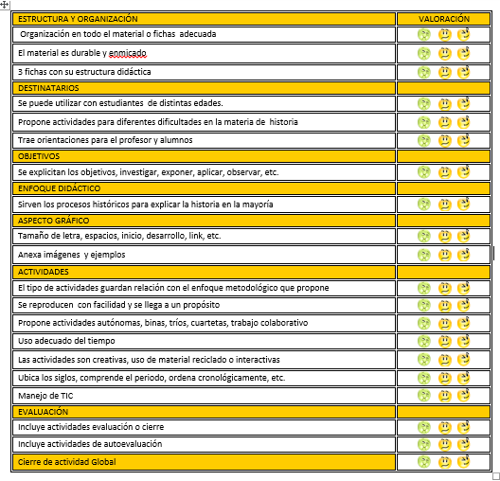
Escuela Normal de Educación Preescolar
Materia Educación Histórica en el Aula 4° Semestre
Escala de estimación de evaluación para unidad 1°
Fichas de conceptos históricos de primer y segundo orden
Ponderación:
Deficiente
Maestro Narciso Rodríguez Espinosa Febrero 2019

